Slide 1
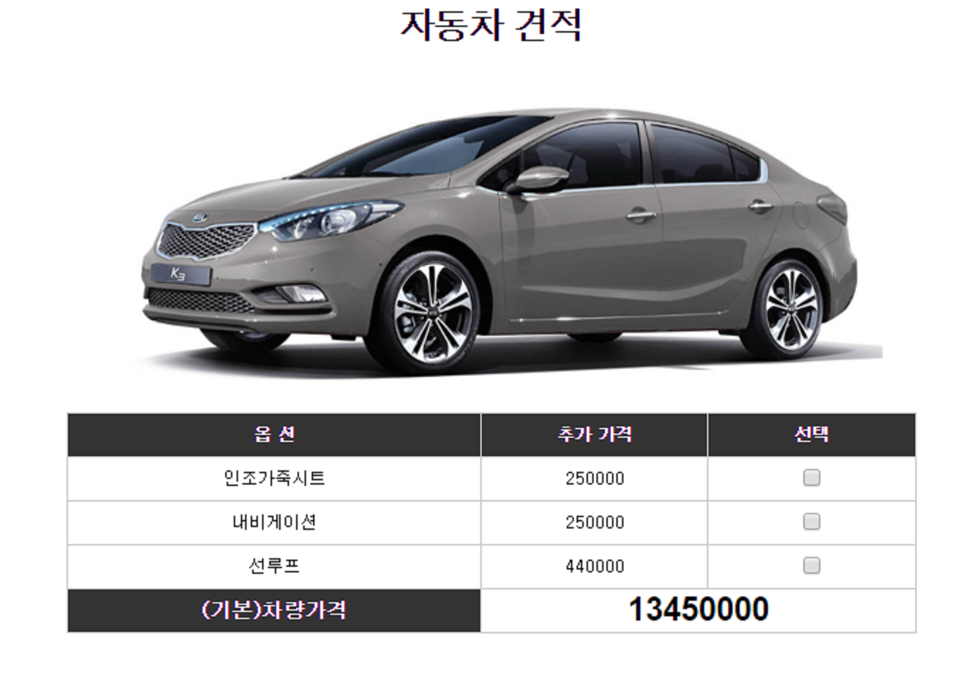
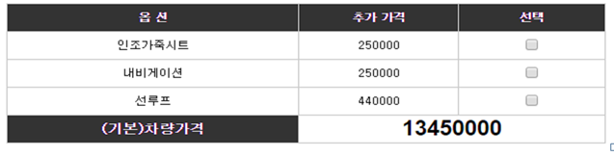
1
2
① 화면번호를 기재
② 화면 명을 화면에 기재 및 출력
③ 사용자의 요구에 맞게 업무 및 기능을 화면에 출력
④ 각 업무명 및 기능에 데이터를 입력
⑤ 가격의 값은 사용자의 요구에 맞게 금액 표기
⑥ 옵션의 선택에 따라 차량가격의 변동 기능 구현
3
③ 사용자의 요구에 맞게 기능 및 업무를 화면에 출력
4
6
5

